Slide 1



청 계 면
주민과 함께 크는
월선마을학교
월선리 농촌 교육 공동체
마을이 학교다!
세대를 잇고
마을을 살리는
농촌 인성 교육의 터
전통의 뿌리
마을의 이야기
자연과 함께
세시풍속·전통놀이로
조상의 지혜 배우기
어르신 생애사로
마을 역사 기록하기
이끼·화분 공예로
생명 돌봄 실천하기
📍 전남 무안군 청계면 예술촌길148 | 📅 2026년 2월~11월

Slide 2
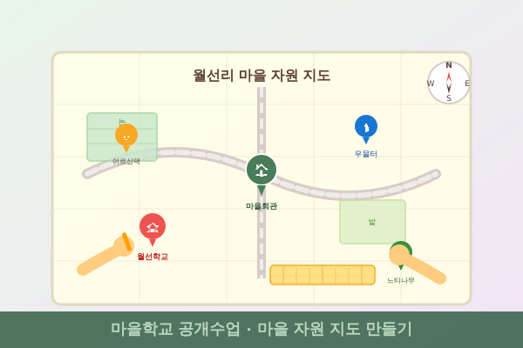
2026 월선마을학교 연간 프로그램
2월~4월
4월~5월
주민과 함께하는 전통예절·전통놀이
마을학교 공개수업
윷놀이 — 확률·협동·규칙 이해
마을자원지도 ①
연날리기 — 바람·과학 체험
— 월선리 주요 장소 탐색
제기차기 — 신체활동·도전정신
마을자원지도 ②
투호놀이 — 집중력과 예절
— 마을 이야기 담긴 자원지도 완성
전통예절 — 인사·절하기·공손함
학부모·주민 함께하는 열린 수업
5월~7월
9월~11월
공예 및 만들기 교실
우리지역 알아보기
원예화분 만들기 ①②
어르신 생애사 ①
— 식물 생장과정 이해
— 질문 만들기·인터뷰 연습
이끼볼 만들기 ①②
어르신 생애사 ②③
— 식물 생태 이해
— 실제 인터뷰 진행
자연물 성장 관리 책임감 키우기
어르신 생애사 ④
— 정리·공유·전시 발표
대상: 무안 관내 학생 및 학부모 | 전라남도 무안교육지원청 마을교육공동체 공모사업 | 2026. 무안군 청계면 월선마을학교

